Slide 2
Az ultrahang előállítása

Slide 3
Időből út
Távolság:
$$s=v∙t$$
$$s=0,034\frac{cm}{μs}∙t$$
Hangsebesség:
$$v=340 \frac{m}{s}$$
$$v=0,034 \frac{cm}{μs}$$

Slide 4
Útból távolság
$$távolság=\frac{út}{2}$$

Slide 5
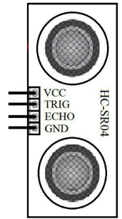
SR-04 szenzor
TX
8 db 40KHz ultrahang impulzus
$$10μs jel$$
RX
Idővel arányos jel

